Slide 1
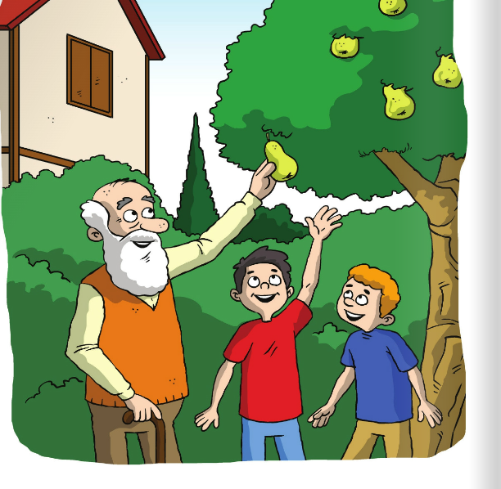

Slide 2
E
Numbers
300:
304: Üç yüz dört
3.567: üç bin beş yüz altmış yedi.

Slide 3
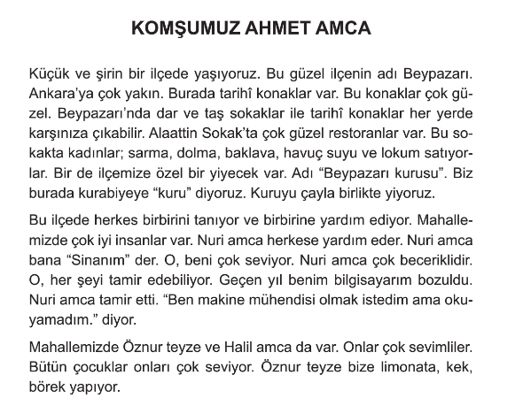
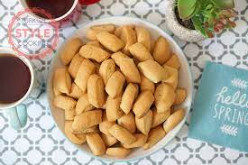
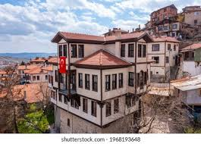
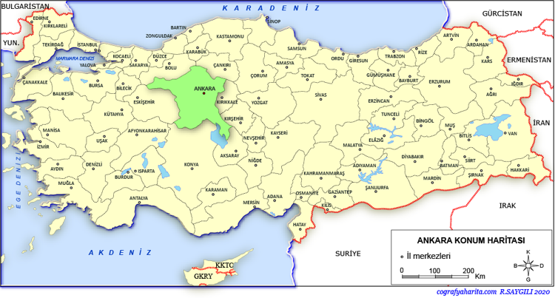
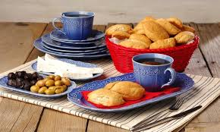
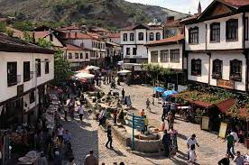

KELİMELER:
Tarihi:
https://cdn.eba.gov.tr/dil-ogrenimi/piktesfb/A2.5/mobile/index.html

Slide 4








Kelimeler
Küçük: small
Şirin: lovely, cute
İlçe: district
Yakın: near
Tarihi: historical
Konak:
Fiiller: verbs
Yaşıyoruz: We are living
Çıkabilir: It can/may come of/get out/come up
Satıyorlar: They are selling.
Yaşamak: to live
Yaşıyoruz: We are living.
Gramer: VAR
Tarihi konaklar var.
Çok güzel restoranlar var.
Özel bir yiyecek var.
https://cdn.eba.gov.tr/dil-ogrenimi/piktesfb/A2.5/mobile/index.html

Slide 5
Birinci çoğul şahıs: Biz First plural pronoun: We
Yaşıyoruz: We are living.
Okuyoruz: We are reading.
Konuşuyoruz: We are talking.
İçiyoruz: We are living.
Sürüyoruz:
Oturuyoruz:
Yürüyoruz:
Yazıyoruz:
Uyuyoruz:
Kalkıyoruz:
Yaşamıyoruz: We are living.
Okumuyoruz: We are reading.
Konuşmuyoruz: We are talking.
İçmiyoruz: We are living.
Sürmüyoruz:
Oturmuyoruz:
Yürümüyoruz:
Yazmıyoruz:
Uyumuyoruz:
Kalkmıyoruz:

Slide 7
Demiral: Surname
Demir: iron
Al: take
Uğur: luck
Uğursal:
Sal: realse

Slide 8
How about you?
Sen ne haldesin?
A: Ben hastayım. Sen ne haldesin?(Sen nasılsın?)
A: Çok ders çalışmadım. Sen durumun nedir?
(I didn’t study well? How about you?)

Slide 9
Not öğrenme : Learnig
A: Notların nasıl? (How are your grades?)
B: Çok iyi.
A: Ortalaman kaç? (What is avarege?)
B: Söylemeyeceğim. ( I won’t tell.)
A: Neden?
B: Nazar değer. (Evil eye)
A: 95 mi?
B. Söylemeyeceğim.
A: O zaman 99 olmalı. (Then it must be 99.)
B: Hayır değil.
A: O zaman 88.
A: inşallah okulu birincilikle bitirirsin.
Deyimler/ Kelimeler:
Not: grade / mark
Ortalama: avarege
Söyle: say
Söylemek: to say
Söyleme: don’t say
Söylemeyeceğim: I won’t tell.
İlginç: interesting:
Neden? Why

Slide 10
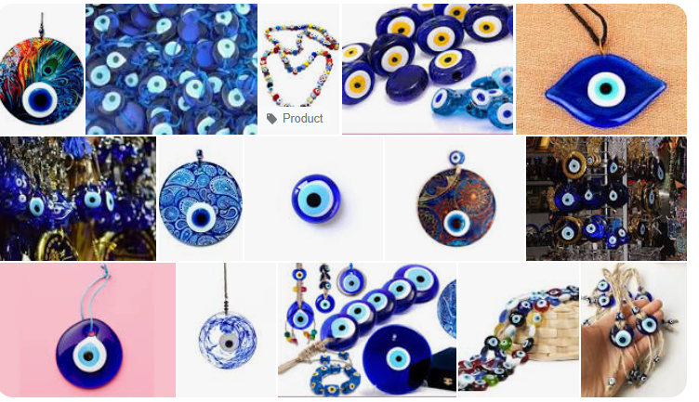
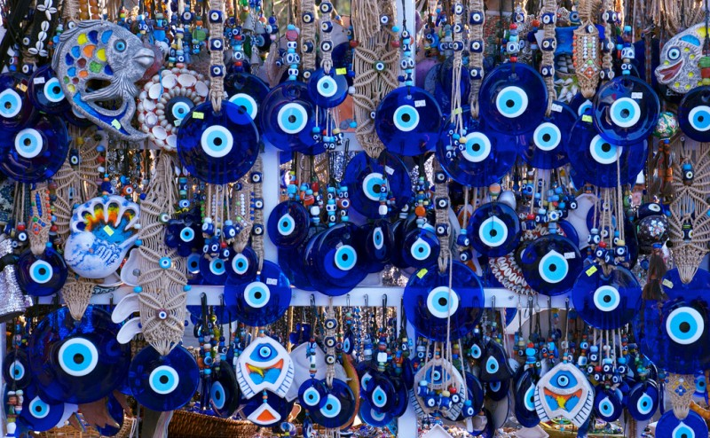
NAZAR
Nazar: eye, view
Nazar değmek: be attacked by evil eye
Nazar değdi: Ev
Allah nazardan saklasın!

Slide 11
A: Üniversite kabul aldın mı? (Did you get accepted?)
B: Henüz değil. (Not yet)
A: Hangi bölümleri tercih etmiştin? (Which departments did you choose?)
B: Fen bölümleri.
Deyimler/ Kelimeler:
Kabul almak: get accepted
Henüz değil: Not yet
Tercih etmek: To choose, prefer.
Bölüm: department

Slide 12
A: Bugün sizin canınız sıkkın. Doğru mu? (Is it true?)
(Today you are bored.)
Sıkılmak: get bored.
Can: yourself, live
B: Evet, doğru.
A: Ne oldu? (What happened?) Kavga mı ettiniz? (Did you fight?)
B: Elbette. (Certainly)
A: Kiminle. Kim kimle kavga etti. (Who fought with whom?)
İlginç bir hikayesi var: (She has got an interesting story.)
Sizinle derslerim dolu dolu geçiyor.
Kelimeler:
Kavga: fight
Kavga etmek: to fight
İlginç: interesting
Hikaye: story

